Slide 1
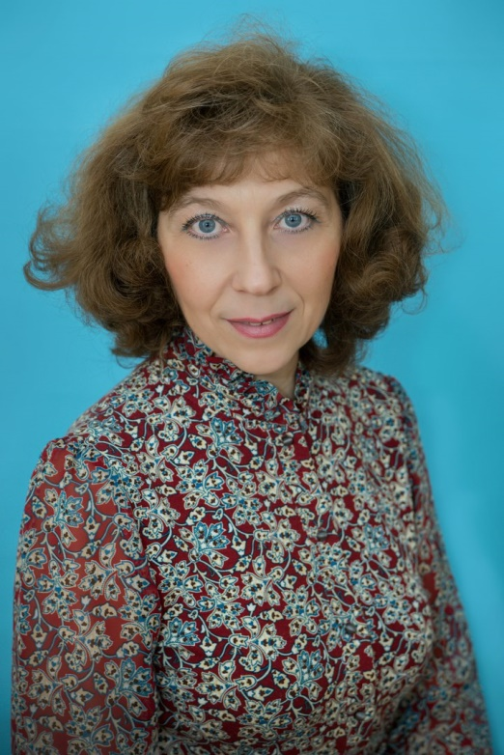
Дата рождения: 20.07.1967
Профессиональное образование: Дирижёр хора, учитель пения, преподаватель сольфеджио в ДМШ,
Саранское музыкальное училище им. Л.П. Кирюкова
№ диплома ЛТ 697910 дата выдачи 23.06.1988
2. Учитель музыки, МГПИ им. М. Е. Евсевьева
№ диплома ЭВ 049498 дата выдачи 05.07.1995
Стаж педагогической работы (по специальности): 33
Общий трудовой стаж: 33
Наличие квалификационной категории: высшая
Дата последней аттестации:
11.04.2016

Slide 2
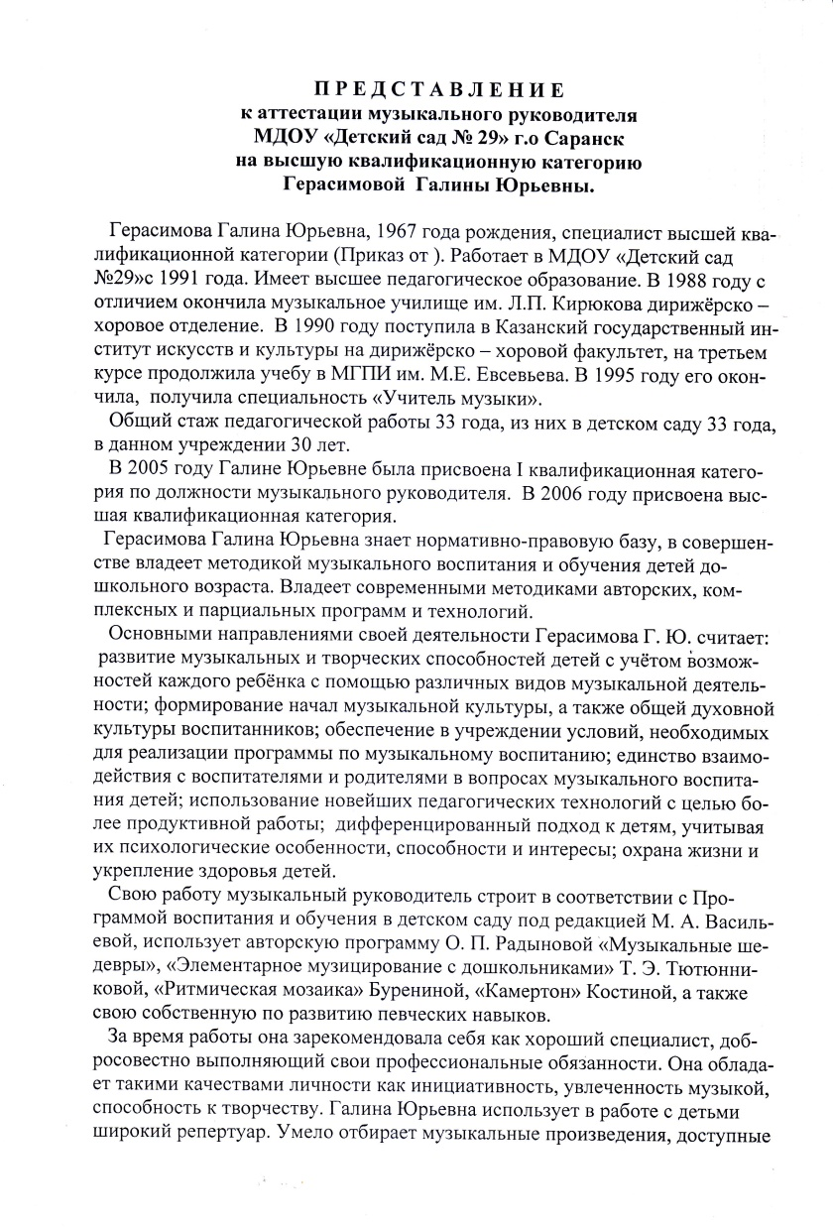
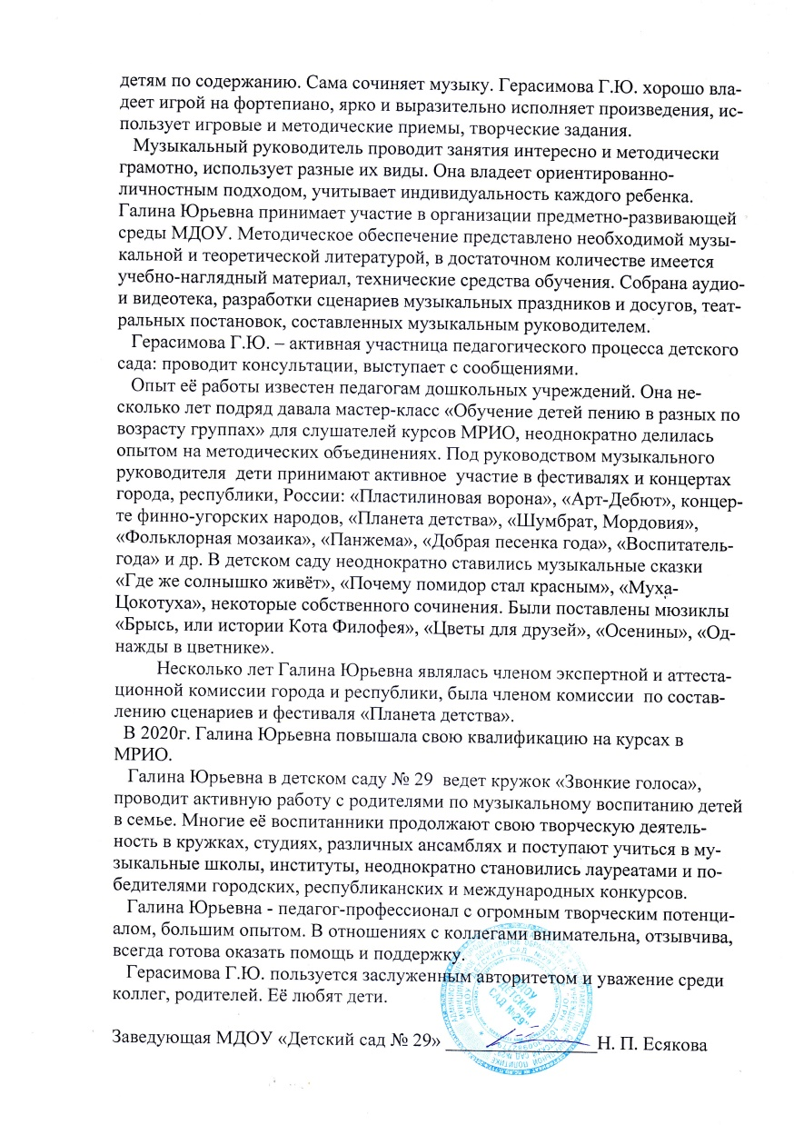
ХАРАКТРИСТИКА - ПРЕДСТАВЛЕНИЕ

Slide 3
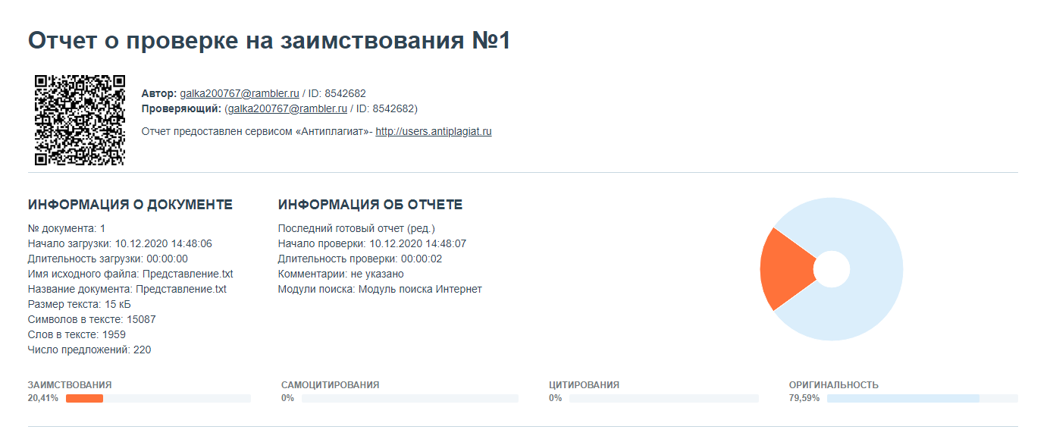
Педагогический опыт музыкального руководителя представлен на сайте МДОУ «Детский сад №29» https://ds29sar.schoolrm.ru

Slide 4
НАЛИЧИЕ АВТОРСКИХ ПРОГРАММ, МЕТОДИЧЕСКИХ ПОСОБИЙ
Муниципальный уровень 1
Республиканский уровень
Российский уровень
Международный уровень

Slide 5
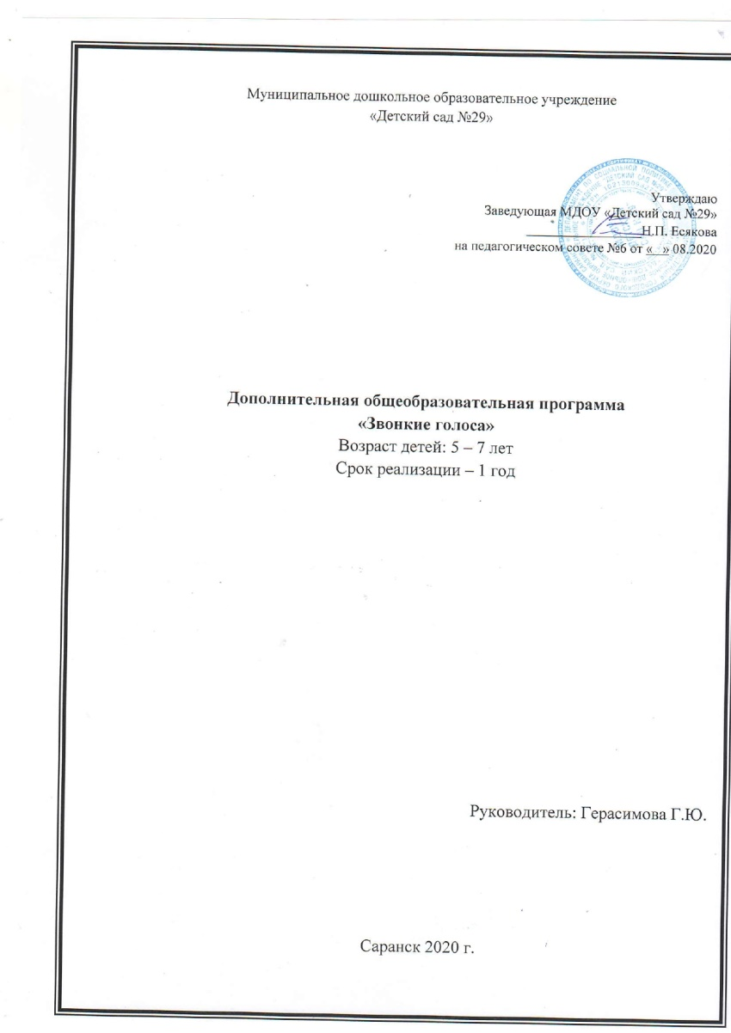
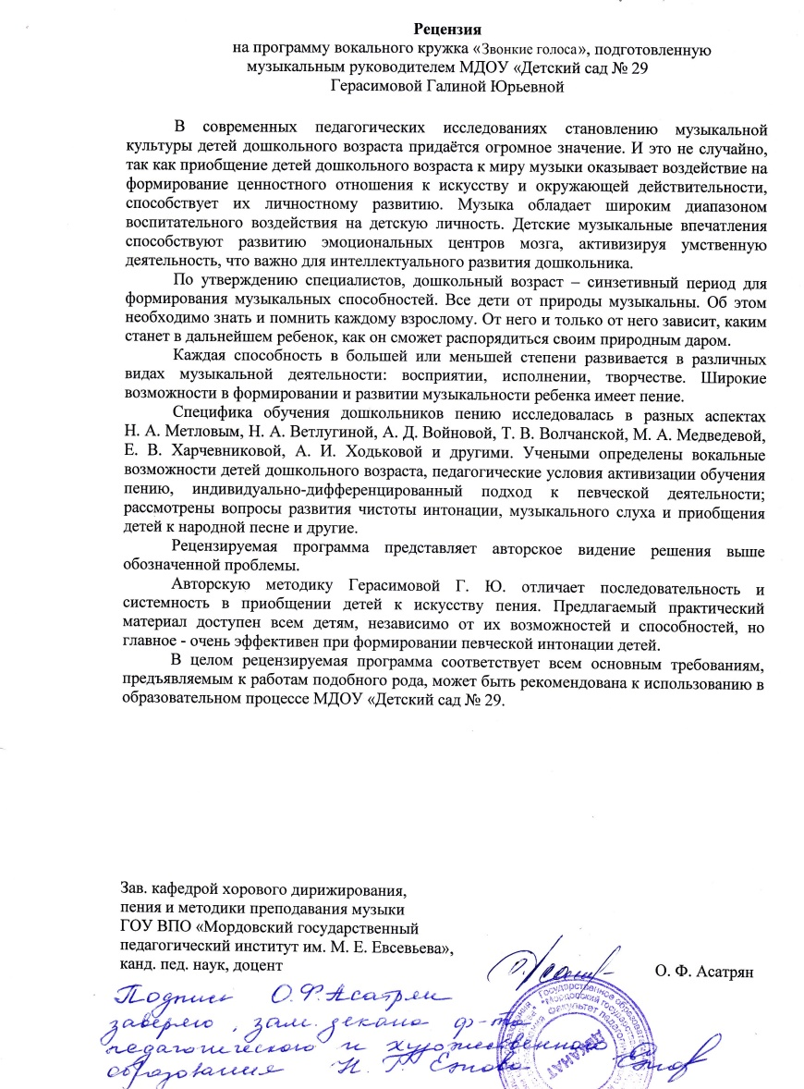
Муниципальный уровень

Slide 6
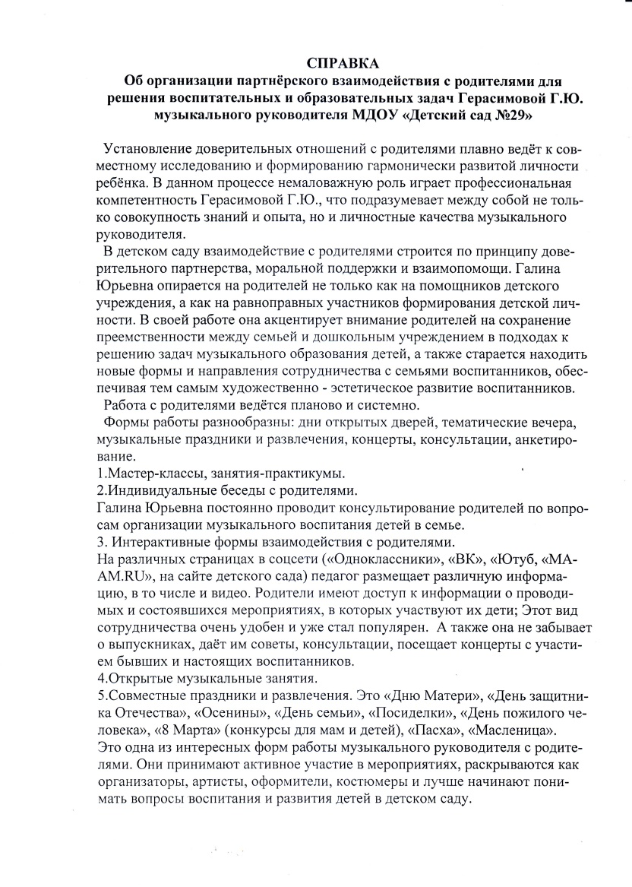
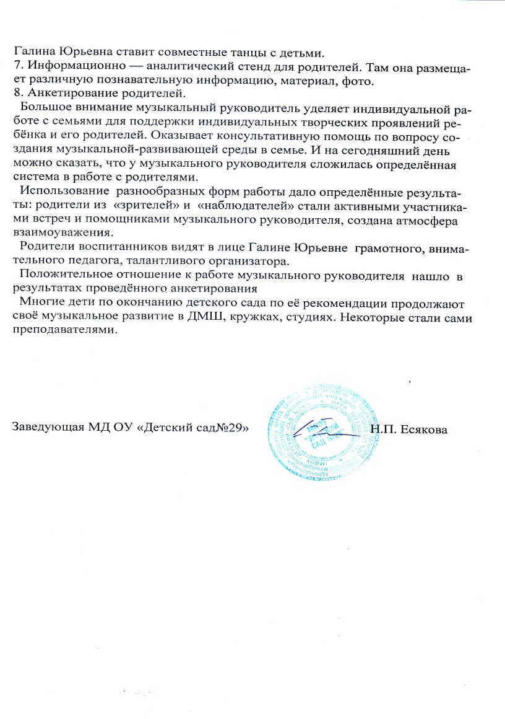
2. ОРГАНИЗАЦИЯ ПАРТНЁРСКОГО ВЗАИМОДЕЙСТВИЯ С РОДИТЕЛЯМИ ДЛЯ РЕШЕНИЯ ВОСПИТАТЕЛЬНЫХ И ОБРАЗОВАТЕЛЬНЫХ ЗАДАЧ

Slide 7
3. УЧАСТИЕ В ИННОВАЦИОННОЙ (ЭКСПЕРИМЕНТАЛЬНОЙ) ДЕЯТЕЛЬНОСТИ
Образовательная организация:
Муниципальный уровень: 1
Республиканский уровень:
Российский уровень:
Международный уровень:

Slide 8
Муниципальный уровень

Slide 9
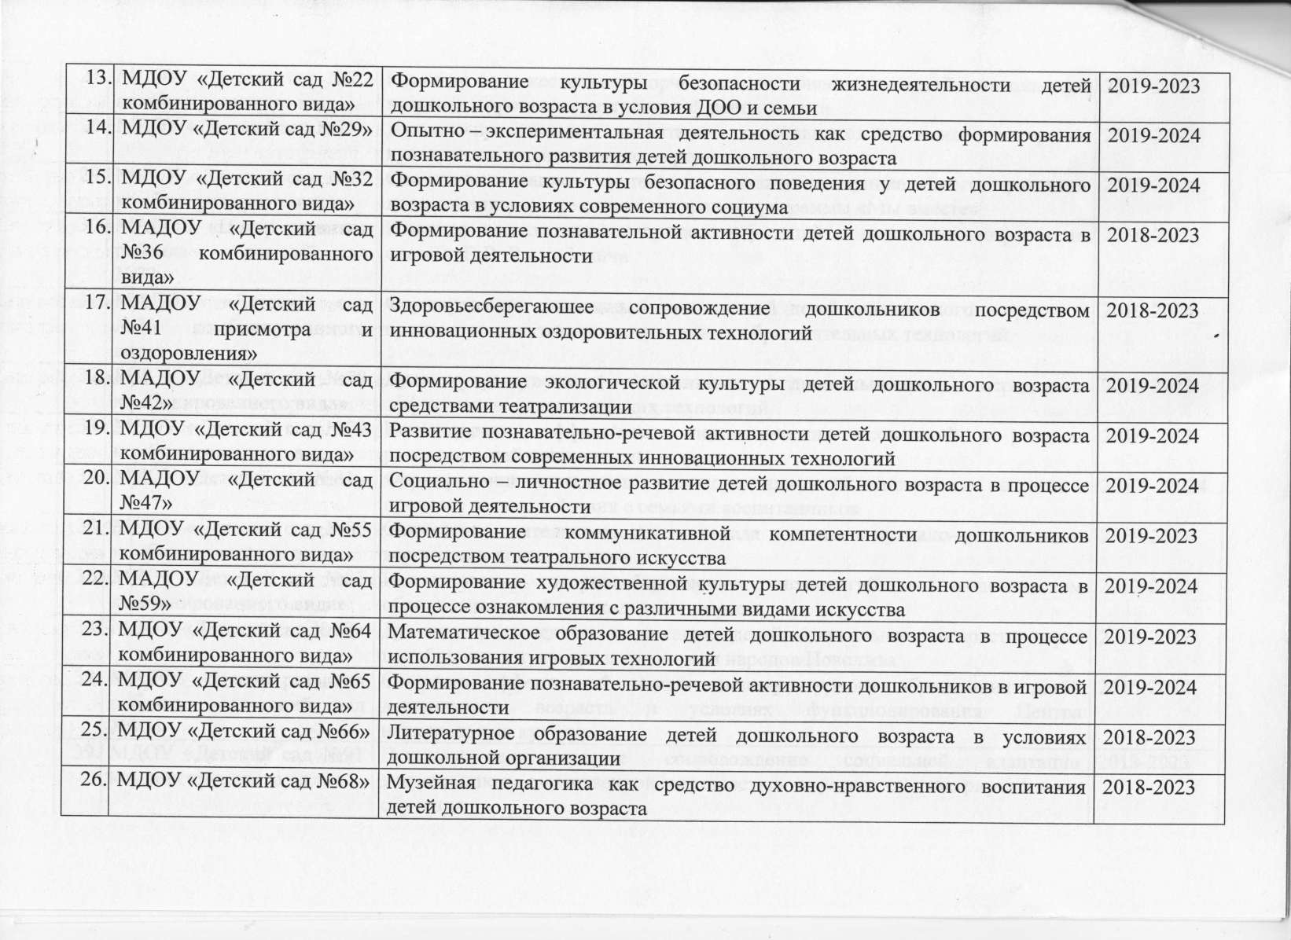

Slide 10
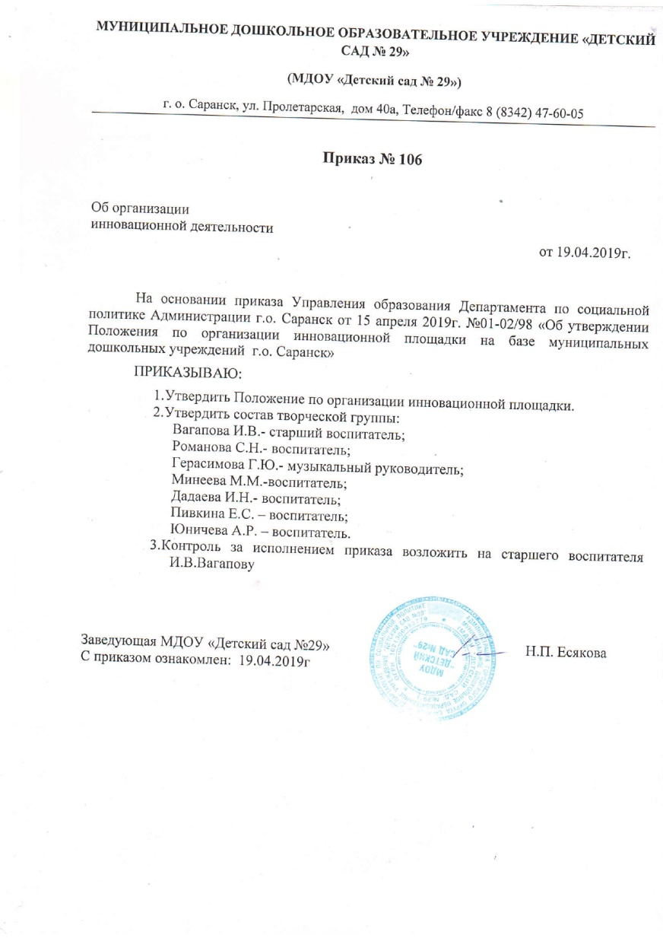
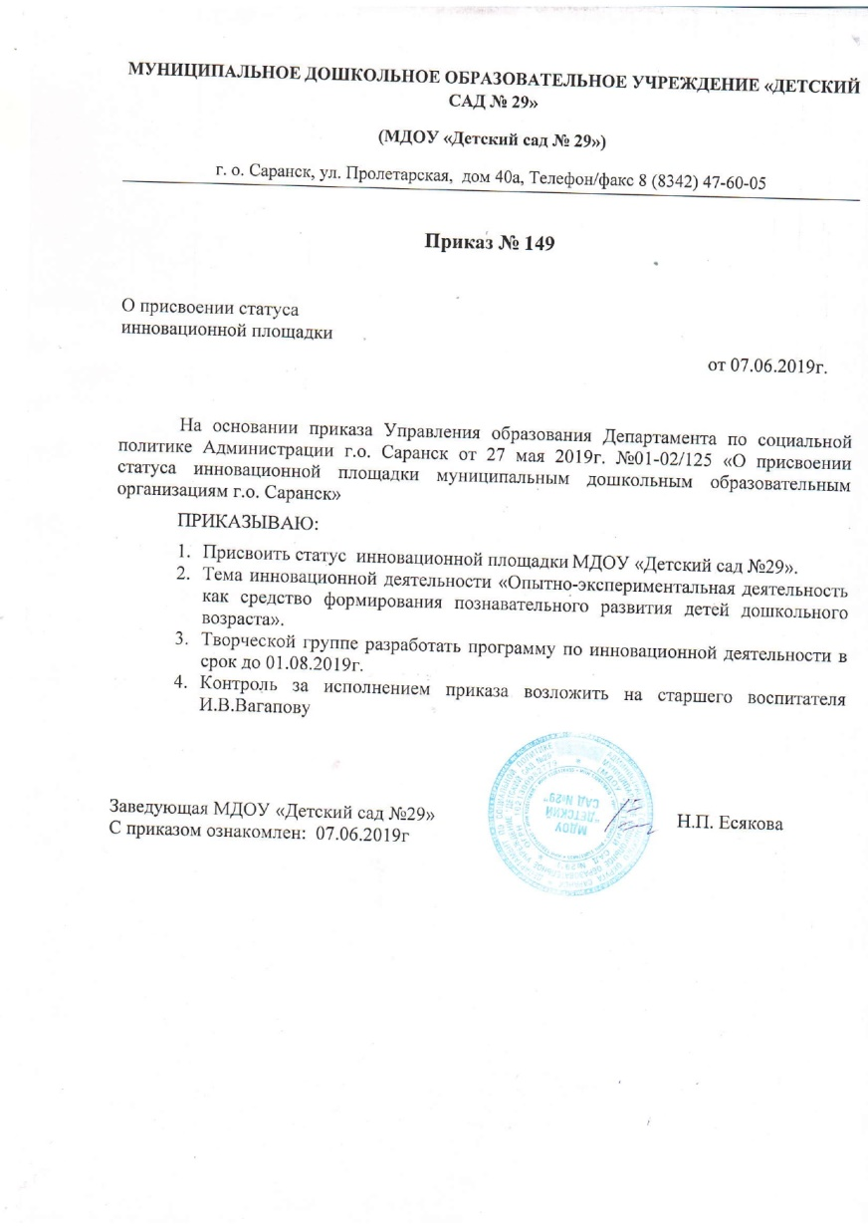
Муниципальный уровень

Slide 11
4. РЕЗУЛЬТАТЫ УЧАСТИЯ ВОСПИТАННИКОВ В КОНКУРСАХ, ВЫСТАВКАХ, ТУРНИРАХ, СОРЕВНОВАНИЯХ, АКЦИЯХ, ФЕСТИВАЛЯХ
Интернет 3
Муниципальный уровень 8
Республиканский уровень 3
Российский уровень V
Международный уровень 2

Slide 12
Интернет-конкурсы, фестивали.
Ансамбль «Звонкие голоса» Ширшикова Ксения Вокальный ансамбль «Звонкие голоса» Ширшикова Ксения Илюшова Мария | V Вcероссийский конкурс вокального исполнительства «Музыкальный марафон» XII Всероссийский конкурс для детей и молодёжи «Достижения юных» 2 место Творческий онлайн - марафон «Подарок для любимой мамы» | Ноябрь 2020 1.07-31.12 (21.10 20) Москва Ноябрь 2020

Slide 13
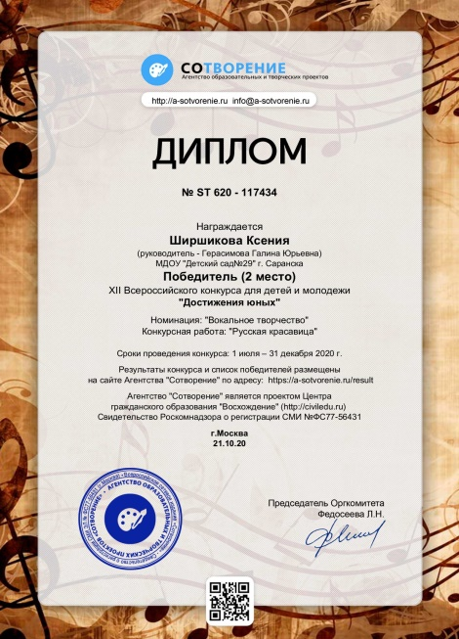
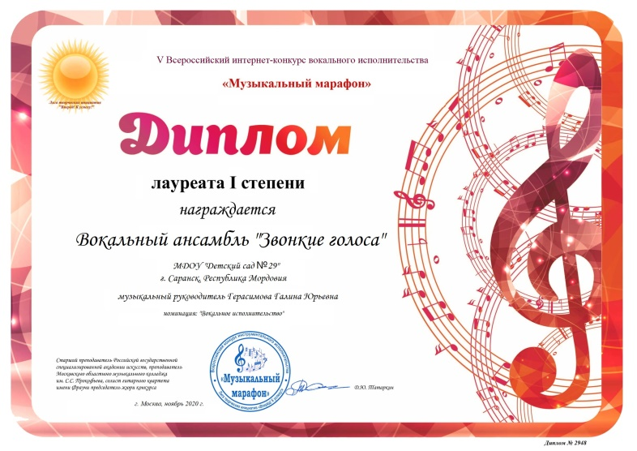
Интернет:

Slide 14
Муниципальный уровень
Танцевальный коллектив «Звёздочки» Танцевальный коллектив «Звёздочки» Вокальный ансамбль «Звонкие голоса» Илюшова Мария Вокальный ансамбль «Звонкие голоса» Вокальный ансамбль «Звонкие голоса» Вокальный асамбль «Звонкие голоса» Илюшова Мария | II Городской фестиваль-конкурс детского творчества «Планета детства» 1 место III Городской фестиваль-конкурс детского творчества «Планета детства» 1 место III Городской фестиваль-конкурс детского творчества «Планета детства» 1 место V Городской фестиваль-конкурс детского вокального творчества «Добрая песенка года» 1 место Выступление детей в праздничной концертной программе, посвящённой торжественному подведению итогов городского конкурса «Воспитатель года» V Городской фестиваль-конкурс детского творчества «Планета детства» 1 место V Городской фестиваль-конкурс детского творчества «Планета детства» 1 место Выступления детей в Доме науки и техники | Май 2016 Май 2017 Май 2017 19.03 2019 12.04. 2019 г. в концертном зале ДК г.о. Саранск. Май 2019 Май 2019 2016-2019

Slide 15
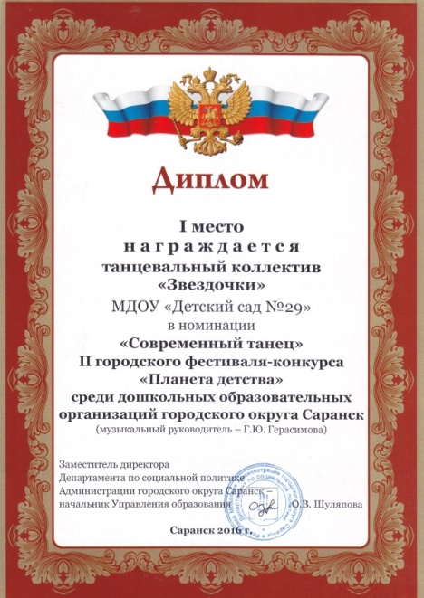
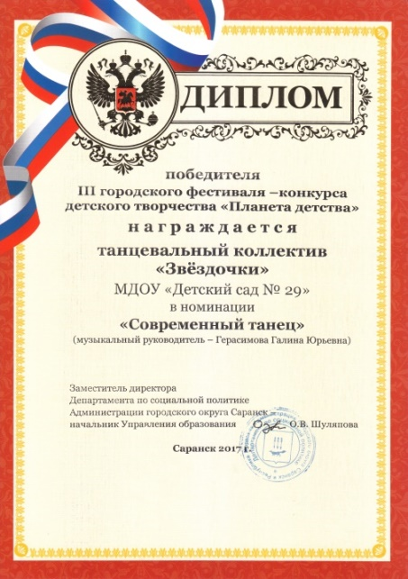
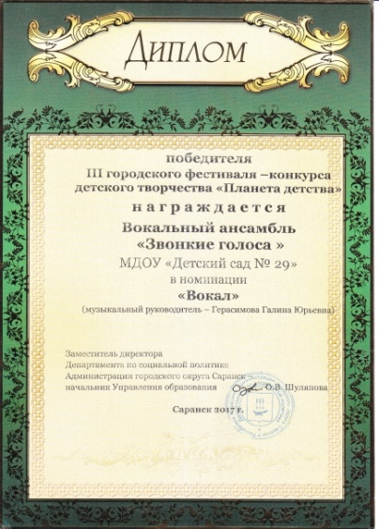
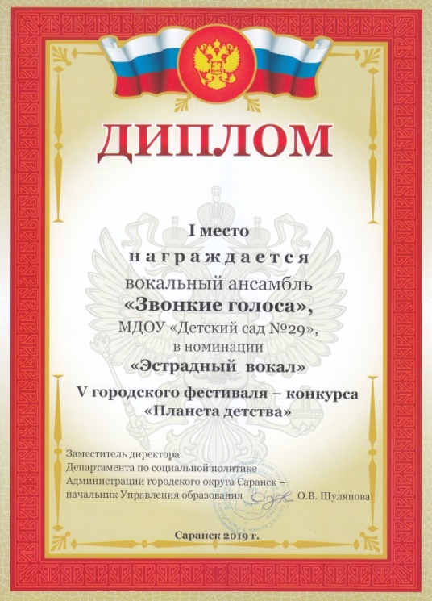
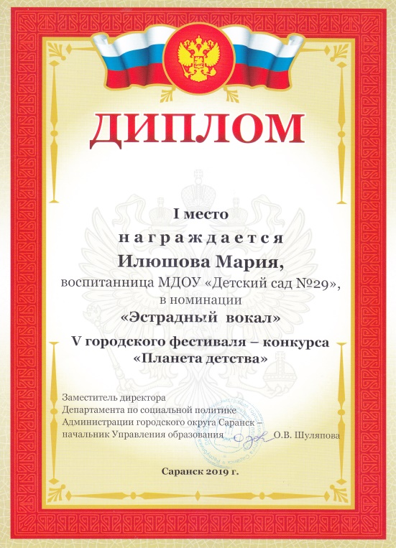
Муниципальный уровень

Slide 16
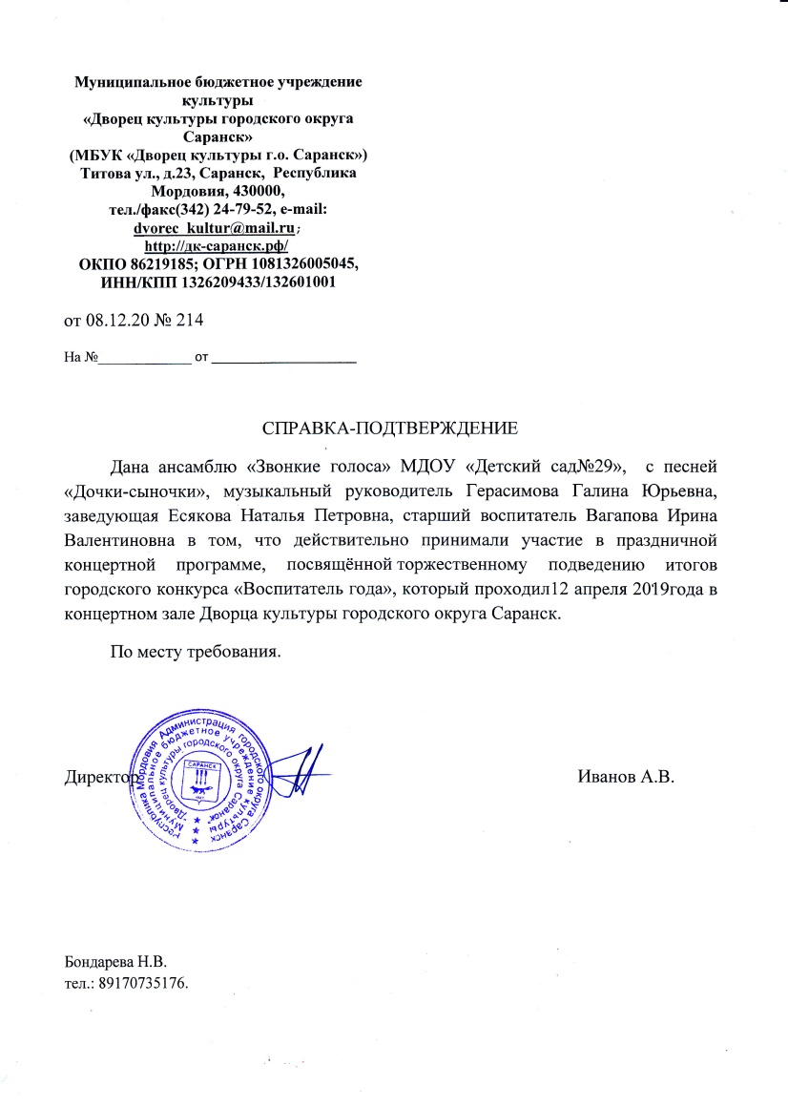
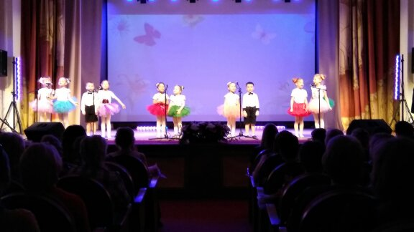
Выступление детей в праздничной концертной программе, посвящённой торжественному подведению итогов городского конкурса «Воспитатель года»

Slide 17
Республиканский уровень
Танцевальный коллектив «Звёздочки» Танцевальный коллектив «Звёздочки» Вокальный асамбль «Звонкие голоса» Вокальный асамбль «Звонкие голоса» | Республиканский фестиваль народного творчества «Шумбрат, Мордовия» Выступление детей в концерте, посвящённом Дню памяти воинов, погибших при исполнении воинского долга Выступление детей с песней «Я пою» в праздничном концерте, посвящённом Дню славянской письменности и культуры. Трансляция по ГТРК Мордовия и Россия 24 | 24.11.2019 Мордовский государственный драматический национальный театр 11.12.2016 Советской площадь у Кафедрального Собора святого праведного воина Феодора Ушакова 24.05.2016

Slide 18
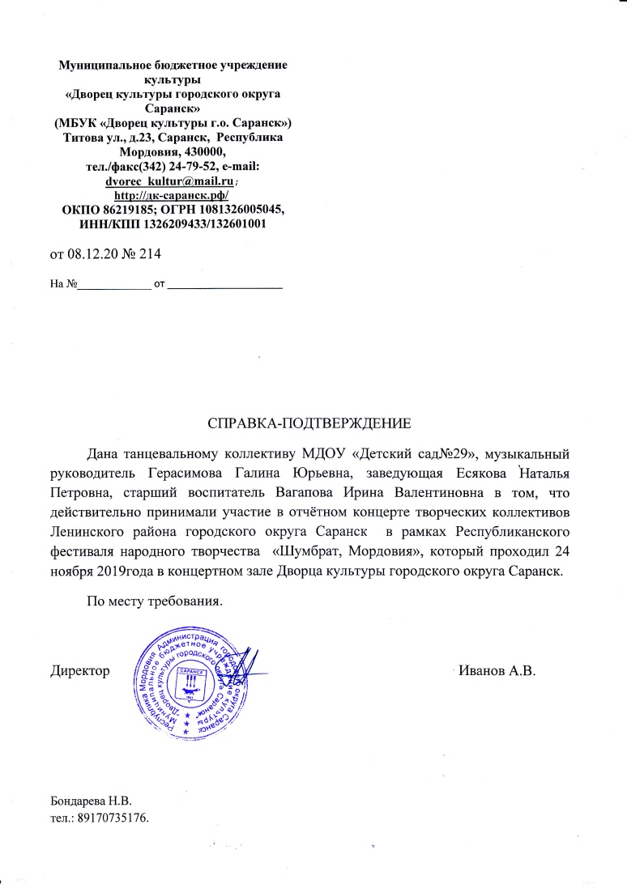
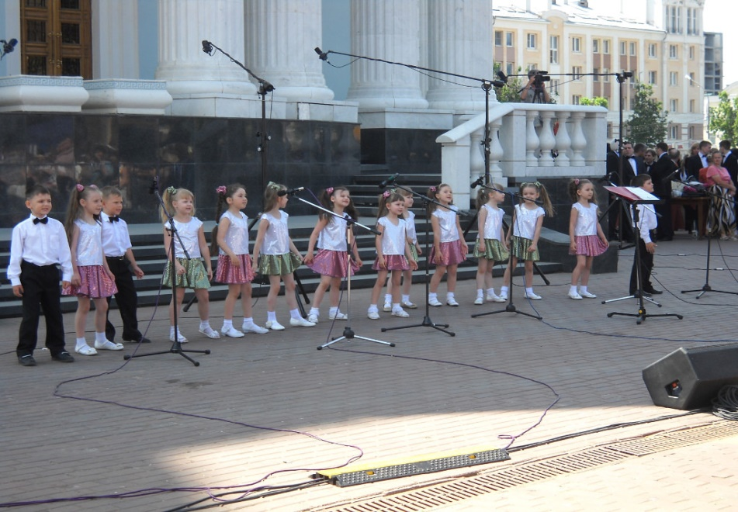
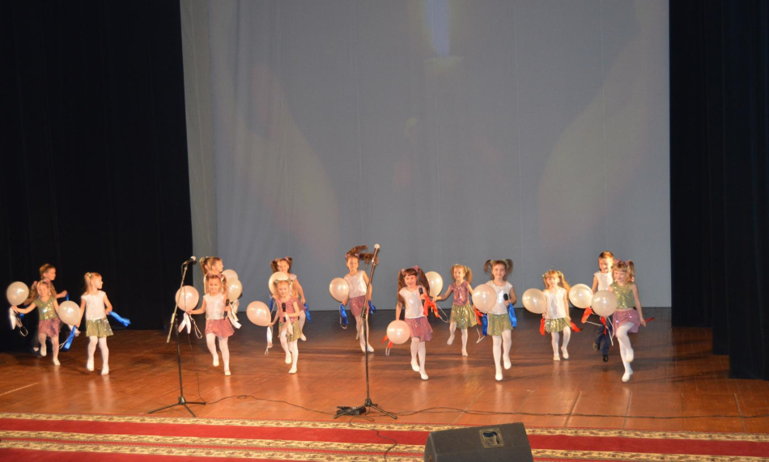
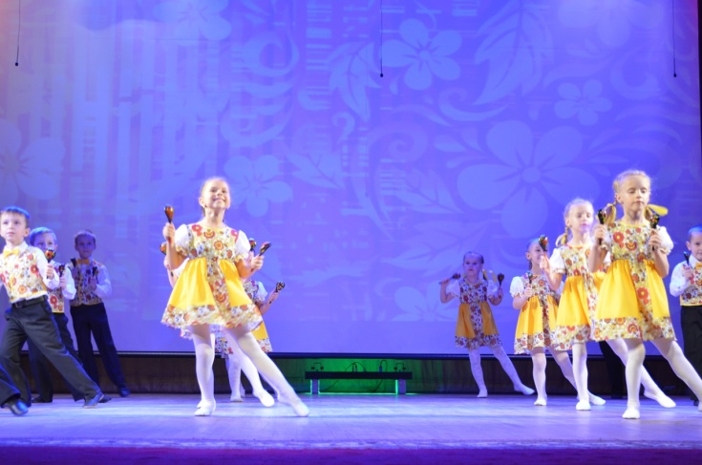
Республиканский уровень
Фестиваль «Шумбрат, Мордовия»
Дню славянской письменности и культуры.
Концерт, посвящённом Дню памяти воинов, погибших при исполнении воинского долга

Slide 19
Российский уровень
Илюшова Мария Вокальный ансамбль «Звонкие голоса» Вокальный ансамбль «Звонкие голоса» Илюшова Мария | XIX Всероссийский фестиваль детского творчества «Пластилиновая ворона» 2019 III Всероссийский этноконкурс «Панжема» (Открытие). Дипломант 1 степени Всероссийский фестиваль-конкурс «Фольклорная мозаика» Лауреат 2 степени. Всероссийский фестиваль-конкурс «Фольклорная мозаика» Лауреат 2 степени. Интервью для телеканала Россия. | 21.04.2019 Саранск, РДК 10-13.04.2019 МГПИ 5-6.12.2019 МГПИ 5-6.12.2019 МГПИ Вокальный ансамбль «Звонкие голоса»

Slide 20
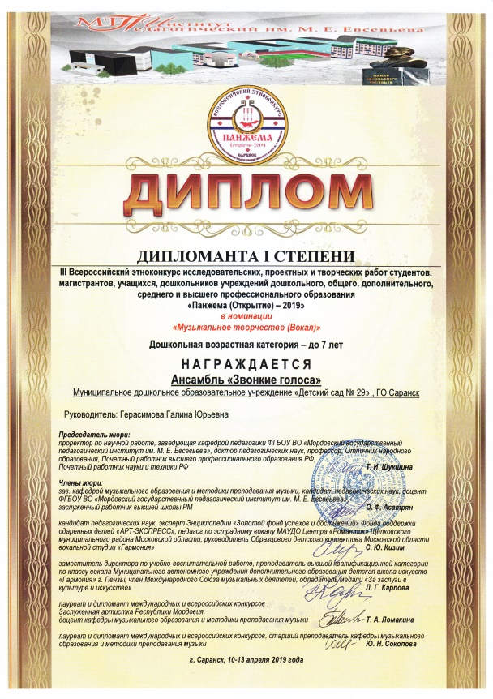
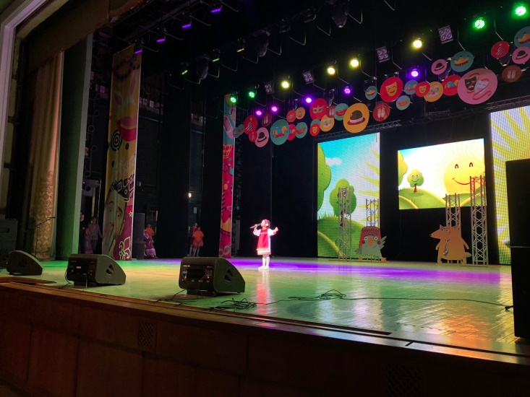
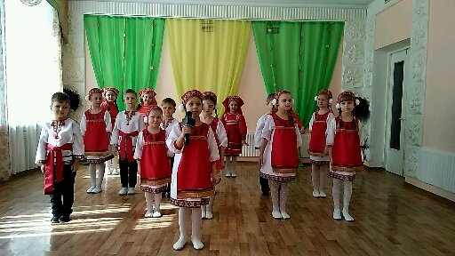
XIX Всероссийский фестиваль
детского творчества «Пластилиновая ворона» 2019
Российский уровень
III Всероссийский этноконкурс «Панжема»

Slide 21
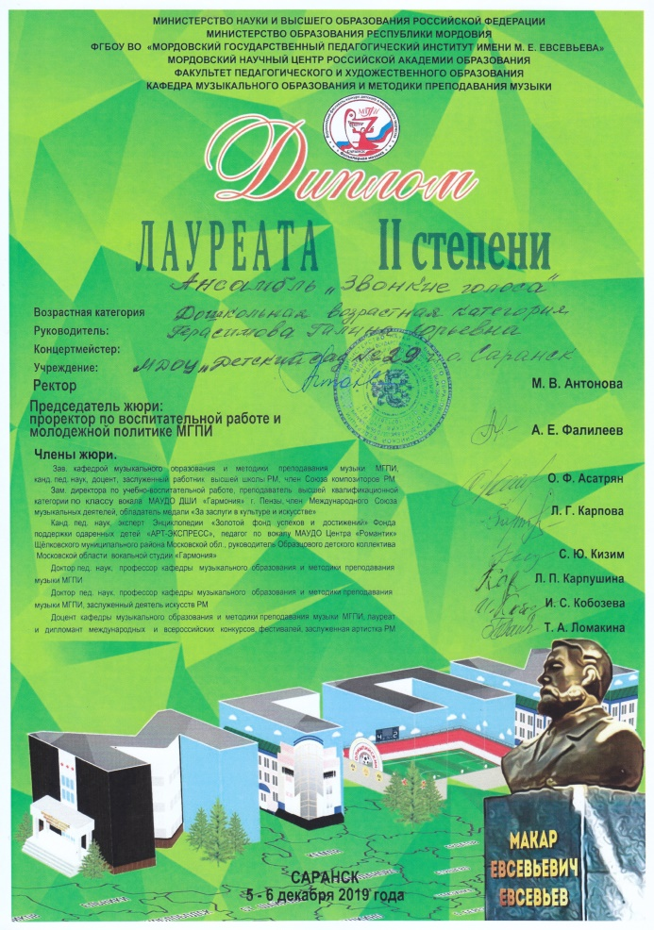
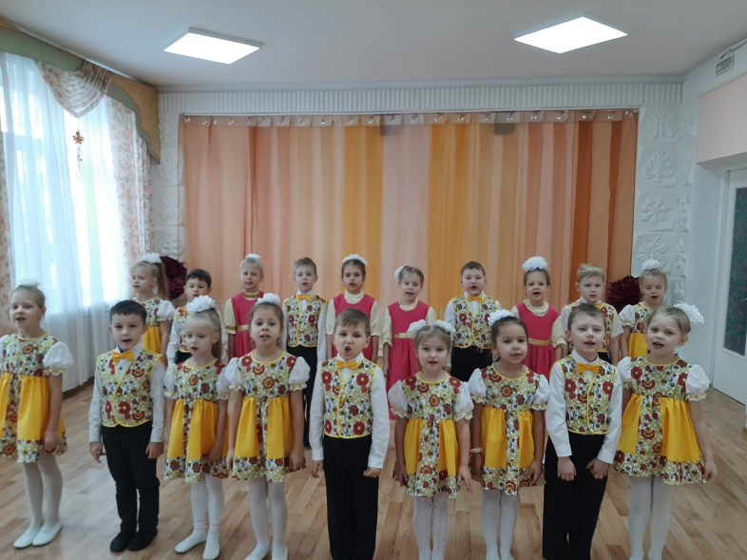
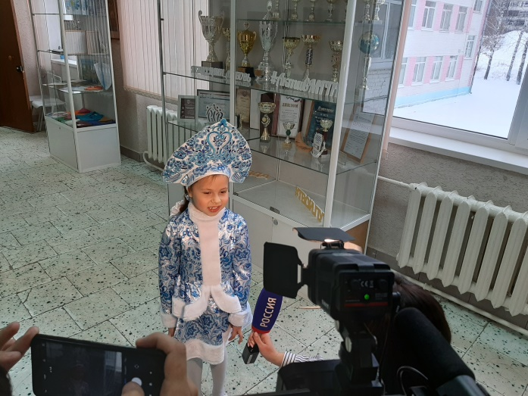
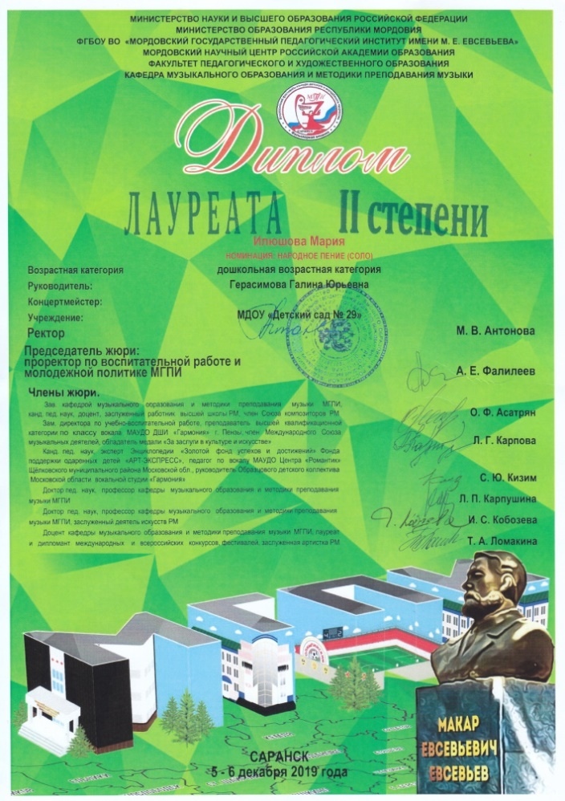
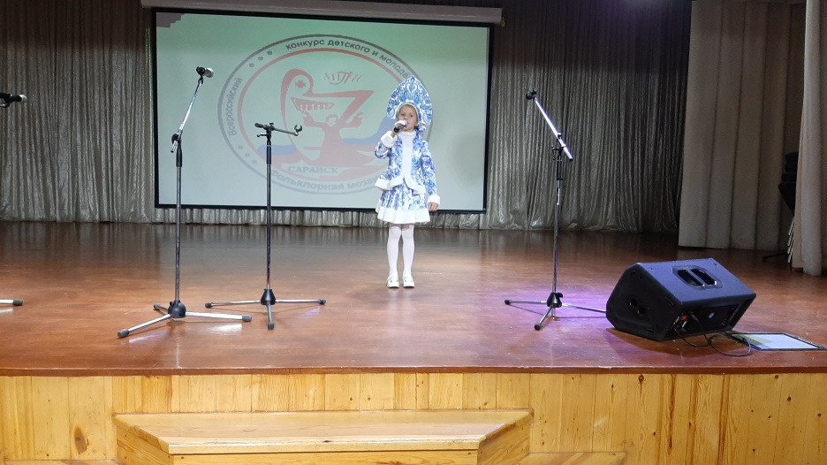
Всероссийский
фестиваль-конкурс
«Фольклорная мозаика»
Интервью для телеканала Россия

Slide 22
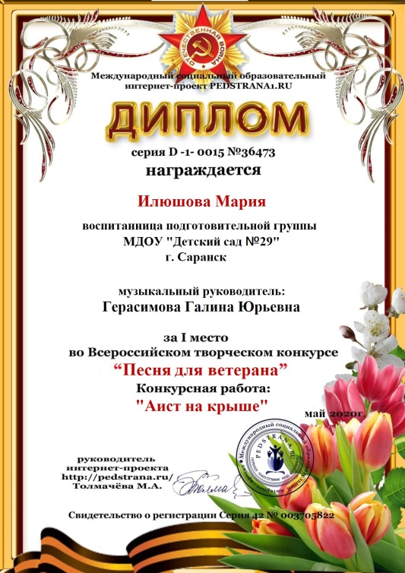
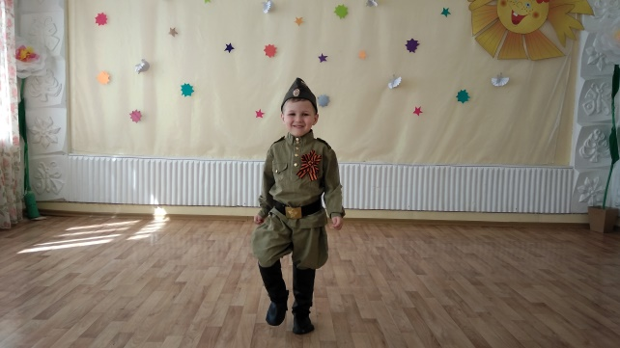
Международный уровень
https://vk.com/video43668993_456239024
https://vk.com/saranskadm

Slide 23
5. НАЛИЧИЕ ПУБЛИКАЦИЙ
Интернет:
Муниципальный уровень:
Республиканский уровень: 1
Российский уровень: 2
(Межрегиональный)
Международный уровень: 3

Slide 24
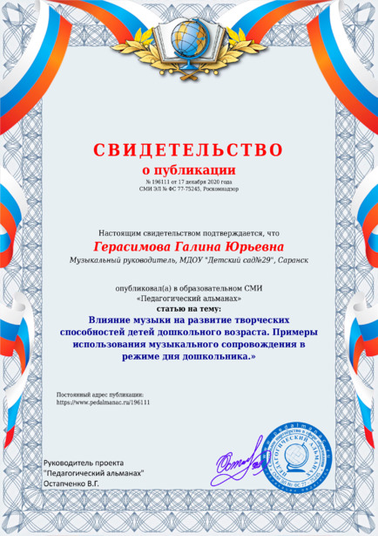
Республиканский уровень
Постоянный адрес Вашей публикации:
https://www.pedalmanac.ru/196111

Slide 25
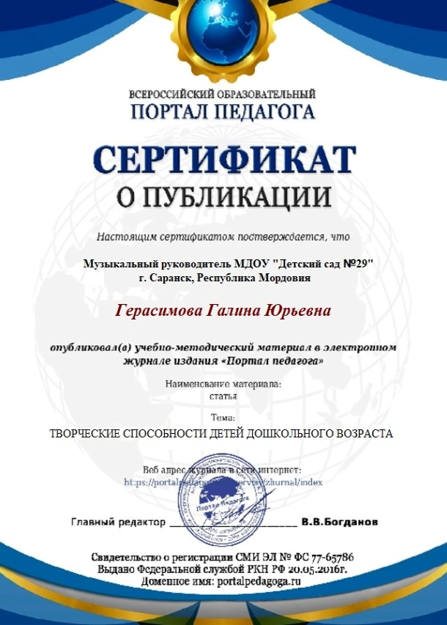
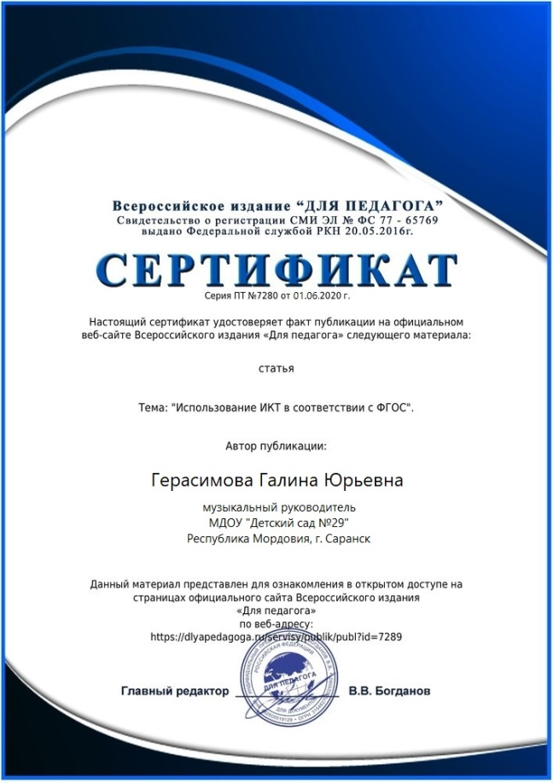
Российский уровень

Slide 26
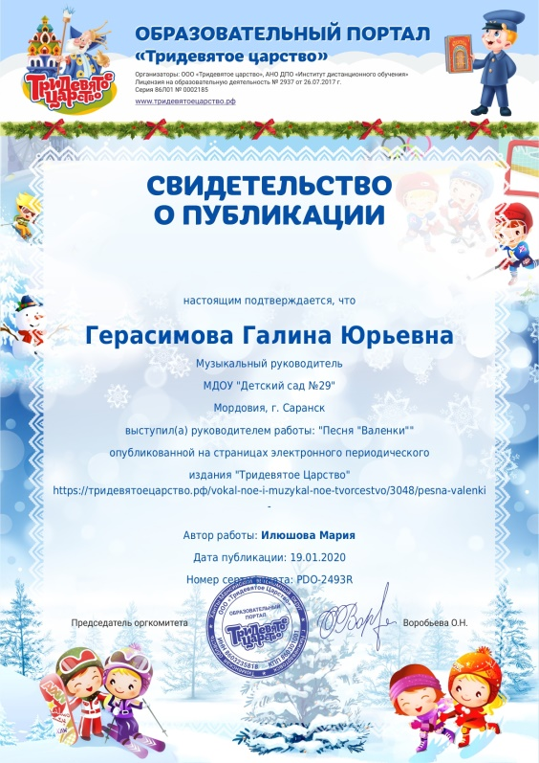
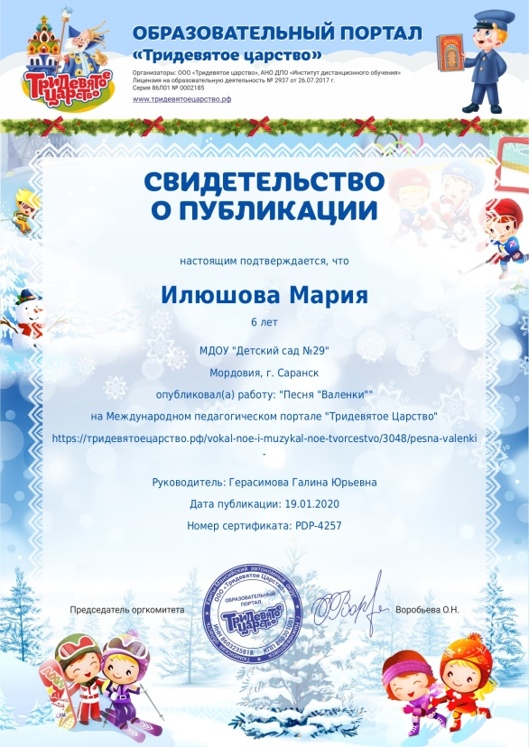
Международный уровень

Slide 27
6. ВЫСТУПЛЕНИЯ НА ЗАСЕДАНИЯХ МЕТОДИЧЕСКИХ СОВЕТОВ, НАУЧНО- ПРАКТИЧЕСКИХ КОНФЕРЕНЦИЯХ, ПЕДАГОГИЧЕСКИХ ЧТЕНИЯХ, СЕМИНАРАХ, СЕКЦИЯХ, ФОРУМАХ, РАДИОПЕРЕДАЧАХ
Уровень образовательной организации: 1
Муниципальный уровень: 2
Республиканский уровень: 3
Российский уровень: (Межрегиональный)
Международный уровень:

Slide 28
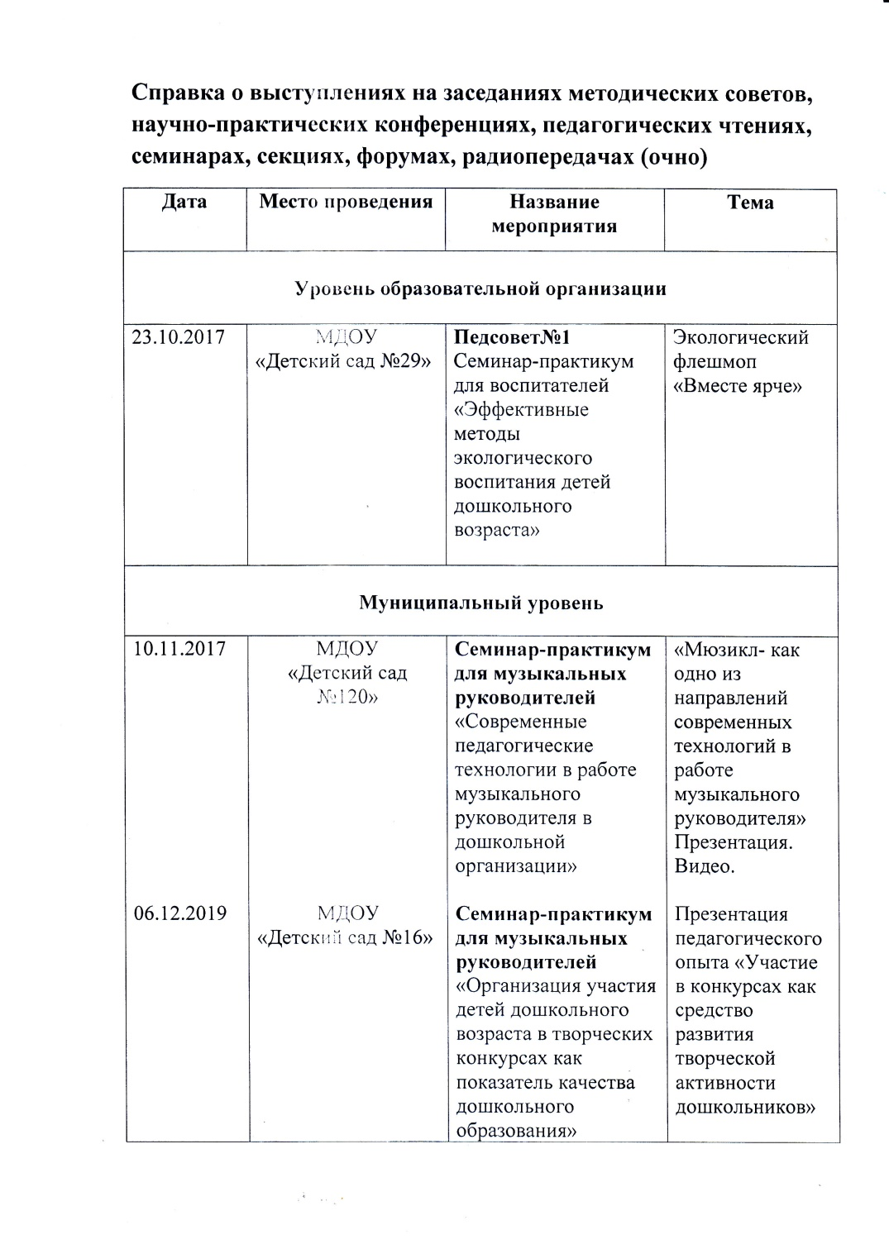
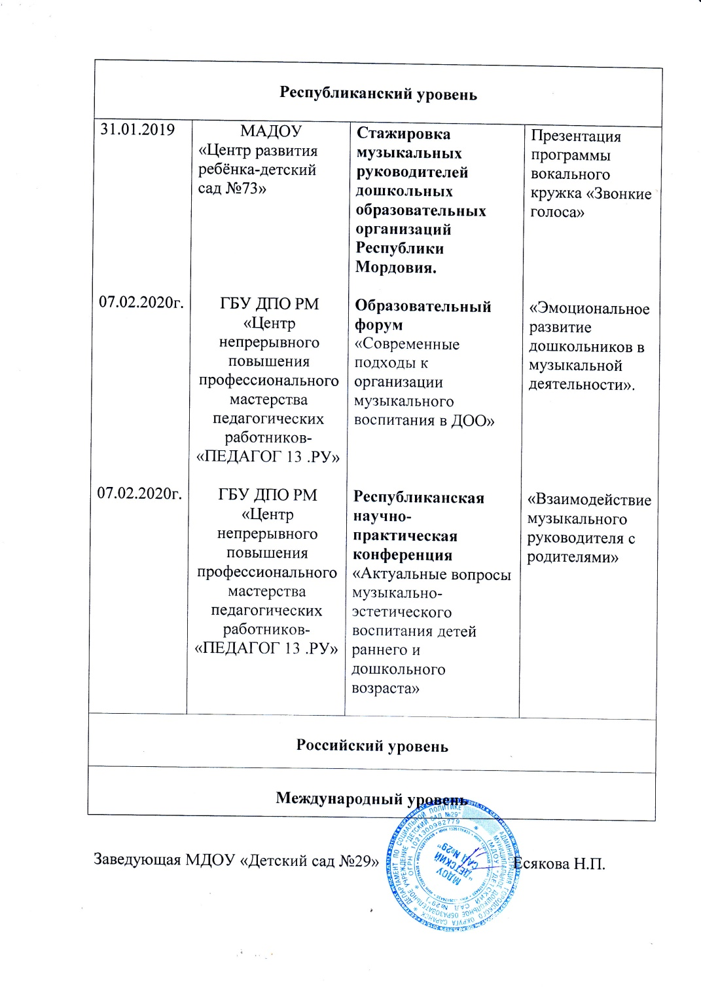

Slide 29
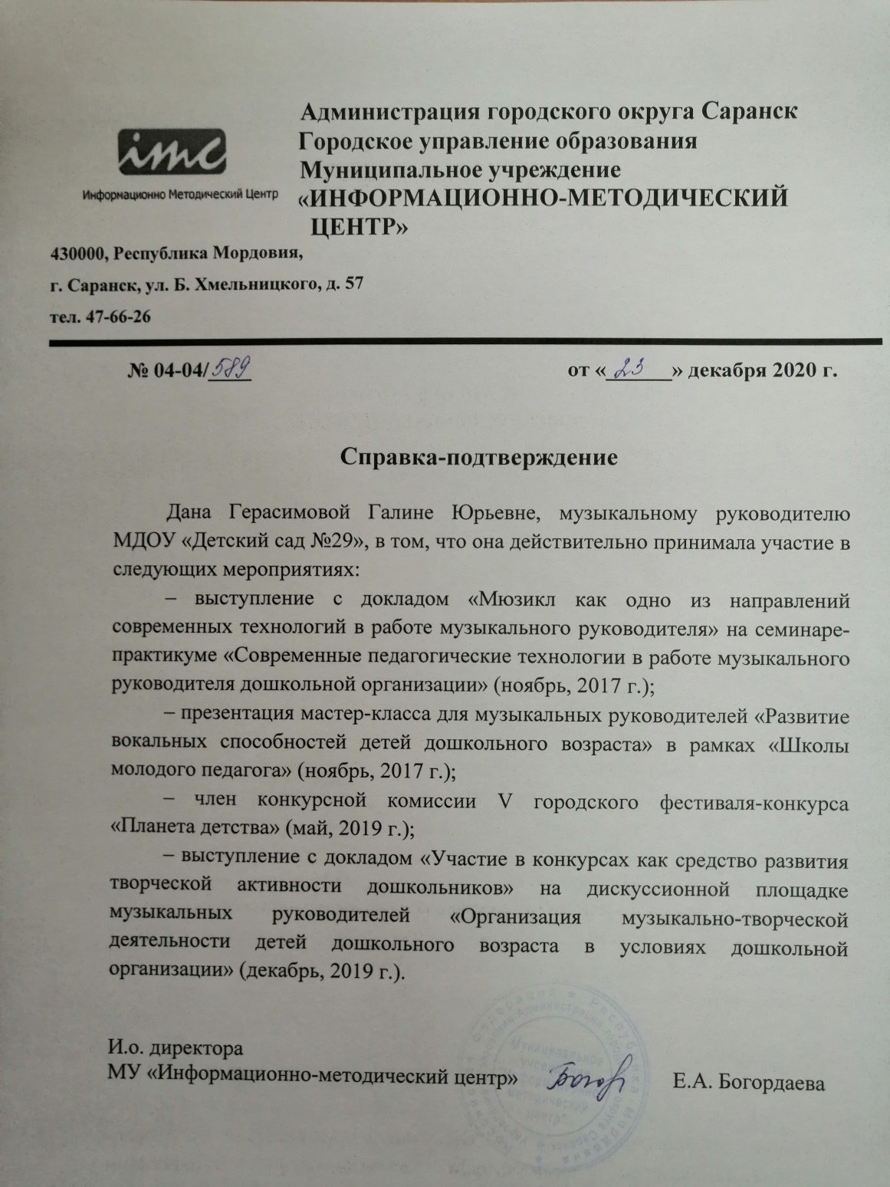

Slide 30
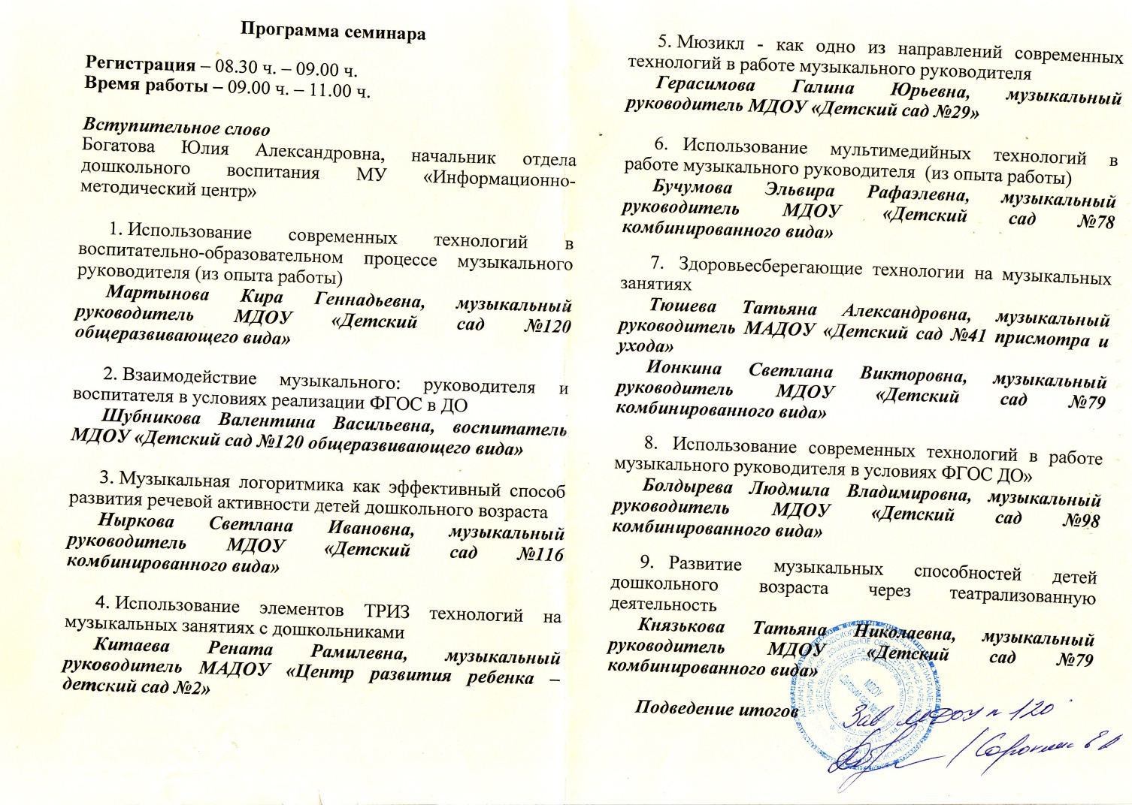
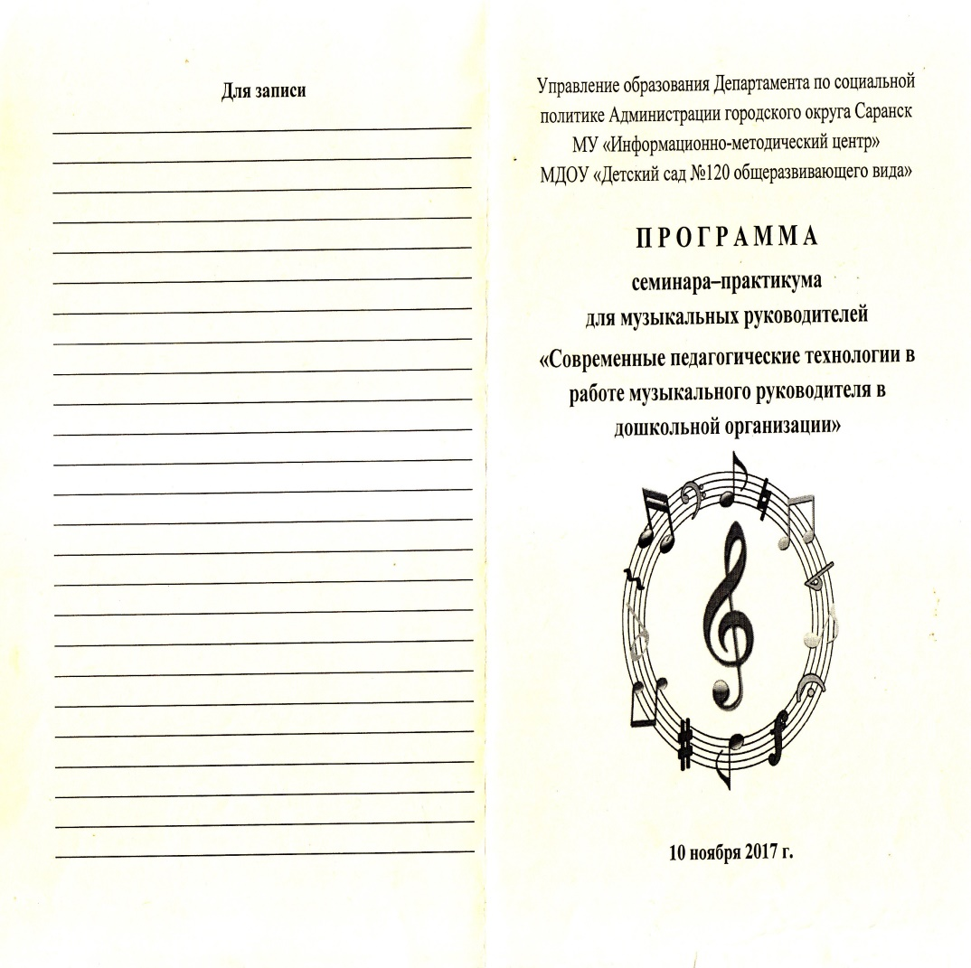
Муниципальный уровень

Slide 31
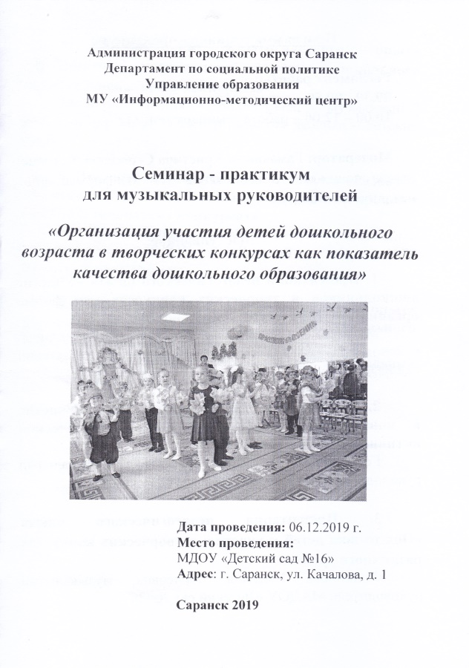
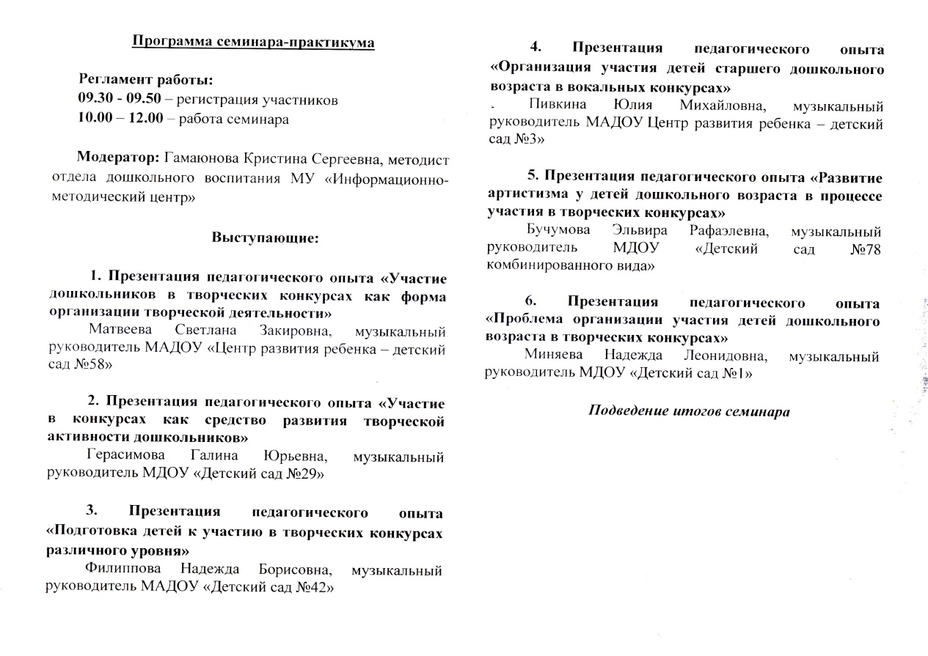
Муниципальный уровень

Slide 32
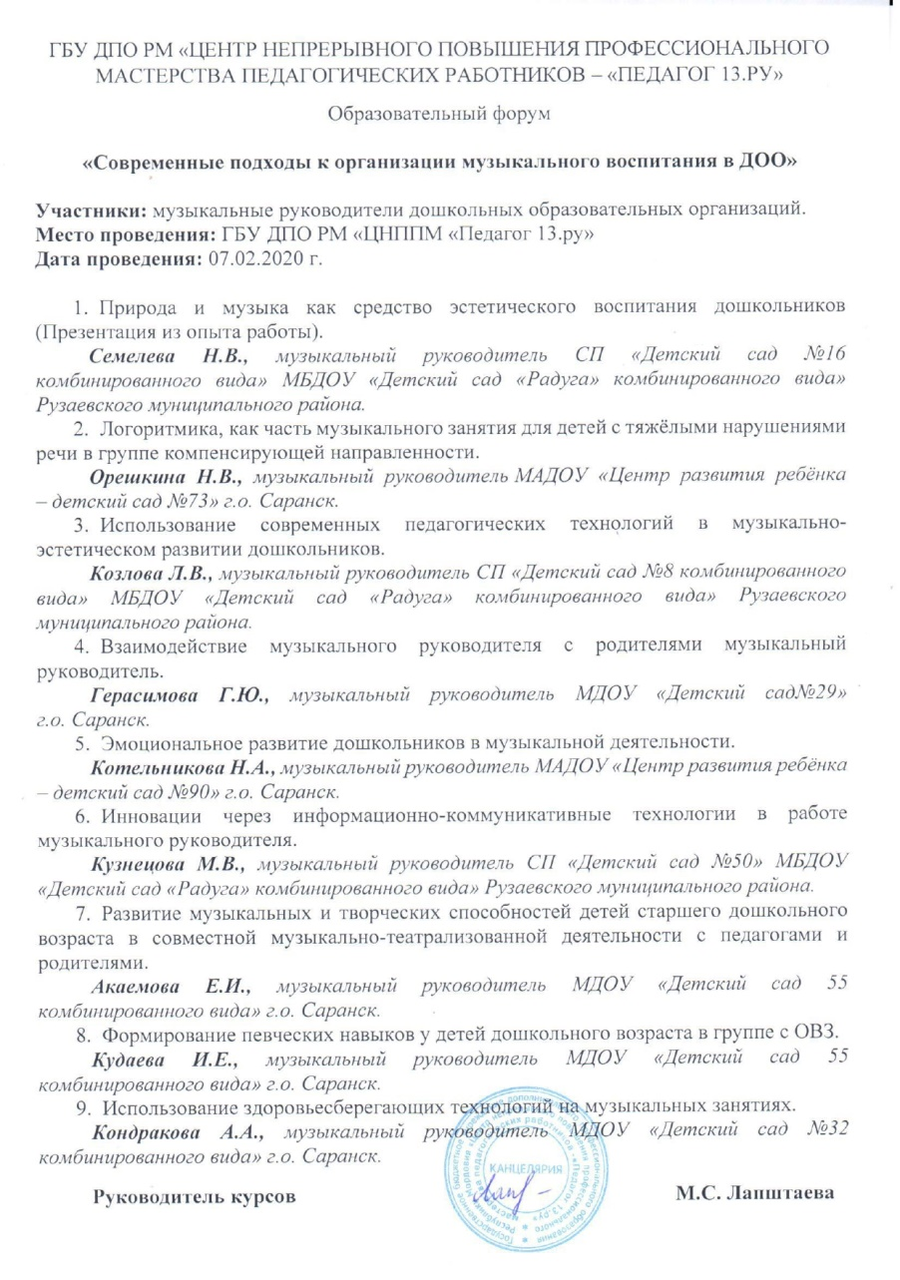
Республиканский уровень
ГБУ ДПО РМ «Центр непрерывного повышения профессионального
мастерства педагогических
работников-«ПЕДАГОГ 13 .РУ»
Образовательный форум
«Современные подходы к организации музыкального воспитания в ДОО»

Slide 33
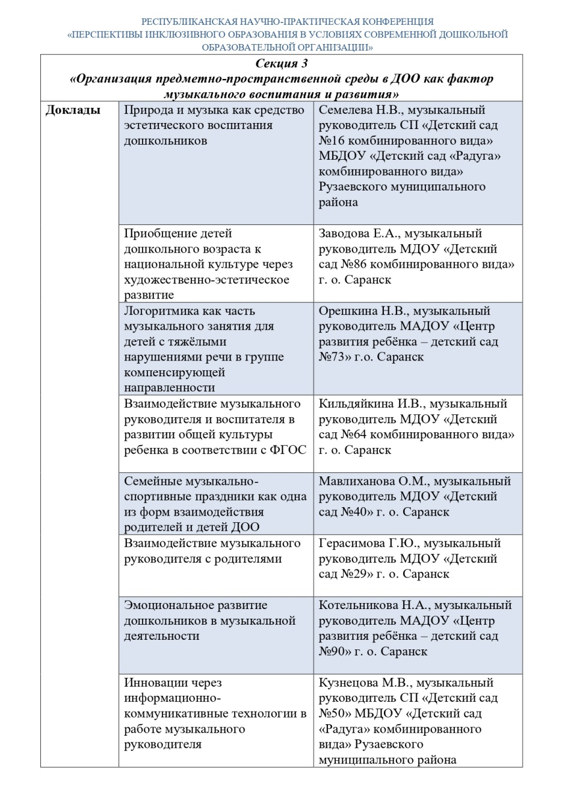
Республиканский уровень
ГБУ ДПО РМ «Центр непрерывного повышения профессионального
мастерства педагогических
работников-«ПЕДАГОГ 13 .РУ»
Республиканская научно-практическая конференция
«Актуальные вопросы музыкально-эстетического воспитания детей раннего и дошкольного возраста»

Slide 34
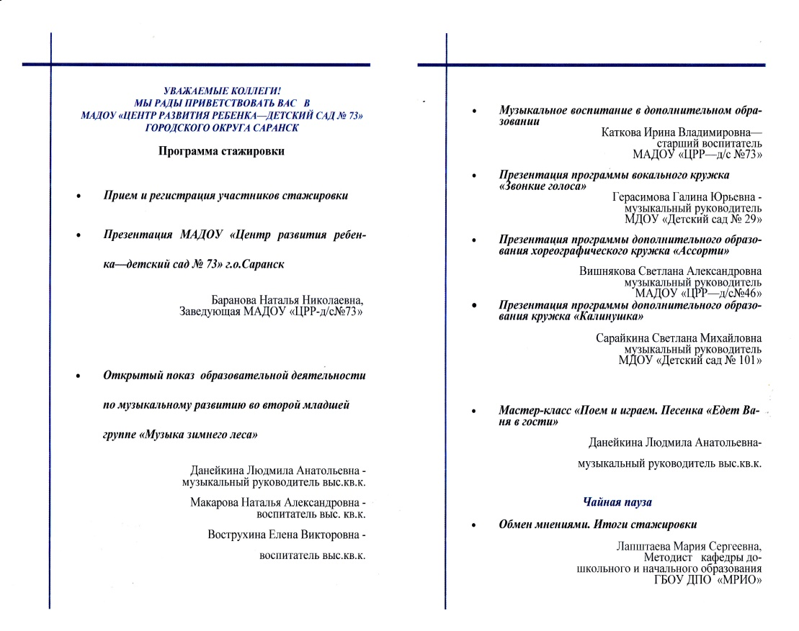
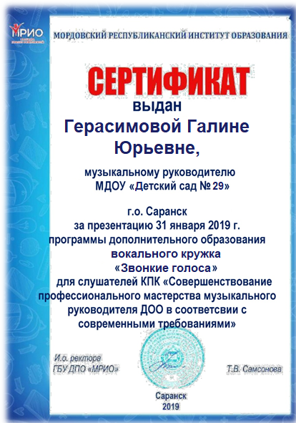
Республиканский уровень

Slide 35
7. ПРОВЕДЕНИЕ ОТКРЫТЫХ ЗАНЯТИЙ, МАСТЕР- КЛАССОВ, МЕРОПРИЯТИЙ
Уровень образовательной организации:1
Муниципальный уровень: 1
Республиканский уровень: 1
Российский уровень: (Межрегиональный)
Международный уровень:

Slide 37
Республиканский уровень
ГБУ ДПО РМ «Центр непрерывного повышения профессионального мастерства педагогических работников-«ПЕДАГОГ 13 .РУ»

Slide 38
8.ЭКСПЕРТНАЯ ДЕЯТЕЛЬНОСТЬ
Муниципальный уровень: 1
Республиканский уровень:
Российский уровень: 1
Международный уровень:

Slide 39
Муниципальный уровень:
2016 г -2017 г.– член аттестационной комиссии для музыкальных руководителей на первую квалификационную категорию.

Slide 40
Российский уровень

Slide 41
9. ОБЩЕСТВЕННО- ПЕДАГОГИЧЕСКАЯ АКТИВНОСТЬ ПЕДАГОГА: УЧАСТИЕ В КОМИССИЯХ, ПЕДАГОГИЧЕСКИХ СООБЩЕСТВАХ, В ЖЮРИ КОНКУРСОВ.
Член профкома: 1
Руководитель методического
объединения:
Участие на муниципальном уровне: 2
Участие на республиканском уровне: 1
Участие на российском уровне:
Участие на международном уровне: 1

Slide 42
Муниципальный уровень
Сотрудничество с МБУДО
«Детская музыкальная школа №2»
Образовательная организация ДОУ
Член профсоюза.

Slide 43
Член конкурсной комиссии
V городского фестиваля - конкурса «Планета детства» 2019

Slide 44
Республиканский уровень
Справка об участии в участковой избирательной комиссии №557

Slide 45
Международный уровень

Slide 46
10. РЕАЛИЗАЦИЯ РЕГИОНАЛЬНОГО КОМПОНЕНТА В ОБРАЗОВАТЕЛЬНОМ ПРОЦЕССЕ

Slide 47
11. УЧАСТИЕ ПЕДАГОГА В ПРОФЕССИОНАЛЬНЫ КОНКУРСАХ
Победы и призовые места (Интернет): 1
Муниципальный уровень:
Победы и призовые места - 2
Участие-
Республиканский уровень:
Победы и призовые места –
Участие- 1
Российский уровень:
Победы и призовые места
Международный уровень:
Победы и призовые места

Slide 48
Интернет

Slide 49
Муниципальный уровень:
1 место
2 место

Slide 50
Республиканский уровень:

Slide 51
12. НАСТАВНИЧЕСТВО

Slide 52
13. НАГРАДЫ И ПООЩРЕНИЯ
Интернет:
Муниципальный уровень: 2
Республиканский уровень:
Российский уровень:1
Международный уровень:

Slide 53
Муниципальный уровень

Slide 54
Российский уровень

Slide 55
Спасибо за внимание!

